Slide 1
Massenspeicher
2017/10/13

Slide 2
Massenspeicher
Netz
start
Haupt-
speicher
Prozessor
controller
controller
controller
controller
  Plattenspeicher
    Disc-Arrays
  Flash-Speicher
  CD-ROM
  DVD
  Bandlaufwerke
  Weitere

Slide 3
Mögliche Stufen der Speicherhierarchie und derzeit eingesetzte Technologien
Tertiärspeicher (Optische Speicher, Bänder)
persistent
Sekundärspeicher (Platten, Flash)
Plattencaches (DRAM, Flash)
Haupt- bzw. Primärspeicher (DRAM)
Caches (SRAM) &TLBs
Register (SRAM)

Slide 4
Schematischer Aufbau eines Plattenlaufwerks
Schreib-/Leseköpfe
Achse
Speicher-platten
Motor

Slide 5
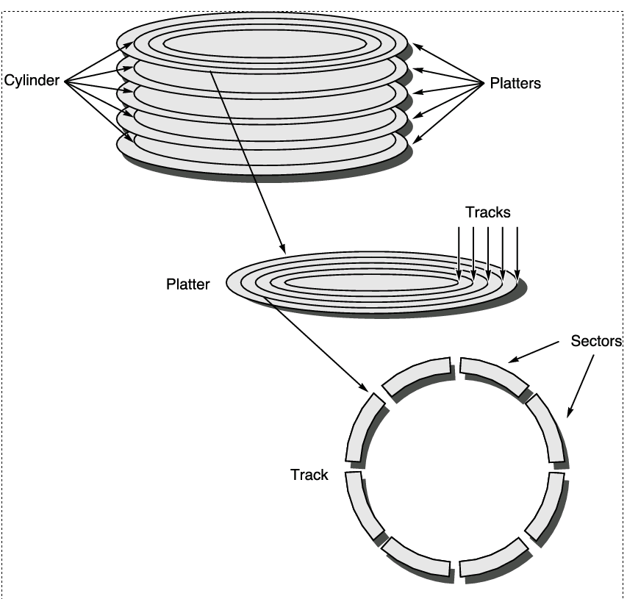
Einteilung der Platten in Sektoren, Spuren und Zylinder
[Hennessy/Patterson, Computer Architecture, 3. Aufl.]
© Elsevier Science (USA), 2003, All rights reserved

Slide 6
Daten einiger Plattenlaufwerke (2011)
 | Seagate Barracuda XT. | Seagate Momentus Thin | Toshiba MK1214GAH
Durchmesser [''] | 3,5 | 2,5” | 1,8”
Kapazität [GB] | 2000 | 320 | 320
Umdrehungen[RPM] | 7200 | 7200 | 5400
Mittl. Latenz [ms] | 4.17 ms | 4,17 | 5,56
Average seek [ms] | 8,5 read/9,5 write | 11 | 15
Übertragungsrate | Max. 600 MB/s, 138 MB/s dauerhaft | 300 MB/s | 300 MB/s
Leistung [W] passiv/aktiv | 6,39/9,23 | 0,66/1,6 | 0,40/1,3
Puffer [MB] | 64 | 16 | 16
Gb/sq.in | 347 | 425 | ?
Schock-Toleranz [Betrieb/außer Betrieb] | 86 G/ 300 G | 350 G/1000 G | 500 G/1500 G
Interface | SATA 6 Gb/s | SATA, 3 Gb/s | SATA, 3 Gb/s
[Seagate/Toshiba Webseite]

Slide 7
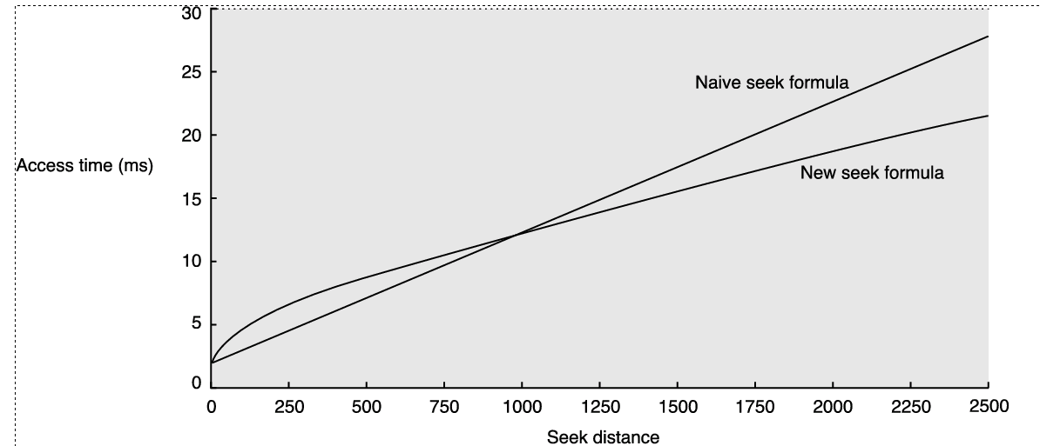
Abhängigkeit der Suchzeit von der Spurdifferenz
berücksichtigt Beschleunigung
© Elsevier Science (USA), 2003, All rights reserved
[Hennessy/Patterson, Computer Architecture, 3. Aufl.]

Slide 8
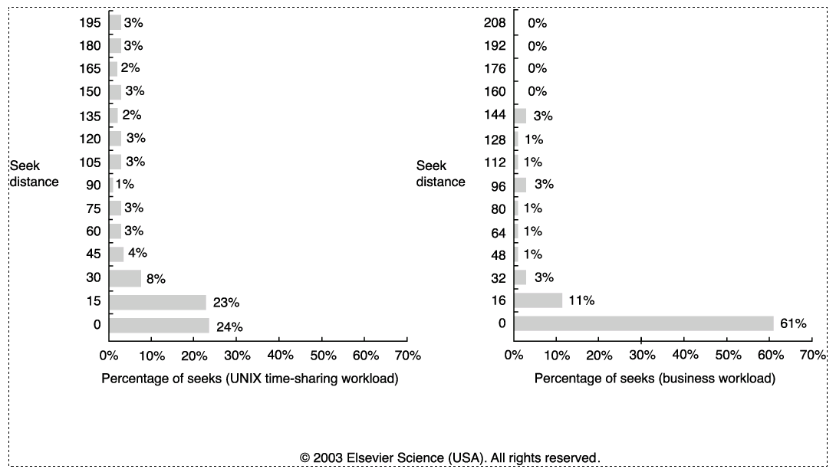
Verteilung der Spurdifferenzen

Slide 9
Interfaces
  IDE/ATA (Integrated Drive Electronics):
  SATA (Serial ATA):
  SCSI (Small Computer System Interface):
  SAS (serial attached SCSI): SCSI-Protokoll über serielle, SATA-kompatible Leitung
  Fibre Channel: Hochleistungsanschluss für den Server-markt
  USB/FireWire  siehe nächstes Kapitel

Slide 10
Redundant arrays of inexpensive discs (RAID)
  Verbesserung der E/A-Geschwindigkeit durch paralleles Lesen/Schreiben auf mehrere Platten;
  Einsatz von Redundanz, damit dadurch nicht die Zuverlässigkeit leidet.
  ☞ Disc arrays, drive arrays

Slide 11
RAID 0 (Striping)
Dateien werden unterteilt in so genannte Stripes.
Striping-Parameter = Länge eines Stripes.
Diese Stripes werden auf den Platten verteilt.
0
4
1
2
3
  Keine Redundanz,
  nur Verbesserung der Übertragungsrate

Slide 12
RAID 1 (Mirroring)
Dieselben Informationen werden auf zwei Platten geschrieben (gespiegelte Platten, mirrored discs)
0
1
2
0
1
2
3
4
3
4
identische Kopien
Erhöhte Fehlersicherheit,
Stark erhöhter Aufwand (x 2),
Es werden eigentlich nur 2 Plattenlaufwerke genutzt.

Slide 13
RAID 2 (ECC)
Zusätzlich werden Prüfbits auf spezielle Platten geschrieben, Verwendung von fehlerkorrigierenden Codes (error correcting code, ECC).
Die Bits werden auf mehreren Platten verteilt.
0
5
1
6
2
7
3
8
4
9
Bits
ECC
  Geringere Redundanz als RAID 1, aber wegen Prüfbit-Erzeugung und Last auf Prüfbitplatten langsamer.
  Erfordert spezielle Platten, kommerziell nicht verfügbar.

Slide 14
RAID 3 (dedicated parity)
Es nur ein einzelnes Paritäts-Stripe auf einer Parity-Platte abgelegt.
Häufig nur der Fall Stripe-Parameter=1 Bit betrachtet.
Die Stripes eines Datenblocks werden auf Platten verteilt.
0
5
1
6
2
7
3
8
4
9
P
P‘
Bits
Selbst für kleinste zu schreibende/lesende Blöcke alle Platten aktiv. Keine gute Performance.

Slide 15
RAID 4
Wie RAID-3, jedoch mit einem Striping-Faktor von einem Block und mehr.
0
5
1
6
2
7
3
8
4
9
P
P‘
Größe=striping-Faktor
Besserer wahlfreier Zugriff als RAID 3.
Paritätsplatte bleibt ein Engpass.

Slide 16
RAID 5 (distributed parity)
Paritätsinformation wird über verschiedene Platten verteilt
0
1
2
3
P0
4
5
6
P1
7
8
9
P2
10
11
12
P3
13
14
15
P4
16
17
18
19
Paritätsplatte nicht weiter ein Engpass

Slide 17
RAID 0+1, RAID 01 (mirrored stripes)
Gespiegelte Platten (RAID 1), mit verteilten Stripes (RAID 0)  mirrored stripes.
0
2
4
1
3
0
2
4
1
3
identische Kopien
Lesegeschwindigkeit erhöht,
erhöhte Fehlersicherheit,
stark erhöhter Aufwand.

Slide 18
RAID 1+0, RAID 10 (striped mirrors)
Striped mirrors: striping von gespiegelten Platten
Lesegeschwindigkeit erhöht,
erhöhte Fehlersicherheit,
stark erhöhter Aufwand.
Informationen zu neuen Varianten:
http://www.pcguide.com/ref/hdd/perf/raid/levels/multLevel01-c.html

Slide 19
Übersicht
RAID Variante | Technik | Fehlertoleranz | Daten-Platten | Prüfplatten
0 | non-redundant | 0 | 8 | 0
1 | mirrored | 1 | 8 | 8
0+1 | Komb. v. 0 & 1 | 1 | 8 | 8
2 | memory-style ECC | 1 | 8 | 4
3 | bit-interleaved parity | 1 | 8 | 1
4 | block-interleaved parity | 1 | 8 | 1
5 | dto, distributed parity | 1 | 8 | 1
6 | P+Q redundancy | 2 | 8 | 2
bevorzugt
UVC-Film!

Slide 20
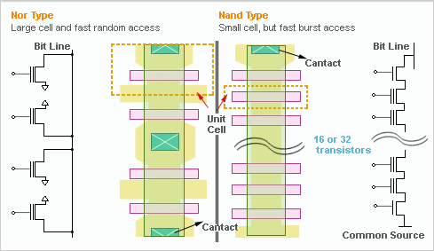
NOR- und NAND-Flash
NOR: 1 Transistor zwischen Bitleitung und Masse
NAND: >1 Transistor zwischen Bitleitung und Masse
contact
was at [www.samsung.com/Products/ Semicon-ductor/ Flash/FlashNews/ FlashStructure. htm] (2007)
contact

Slide 21
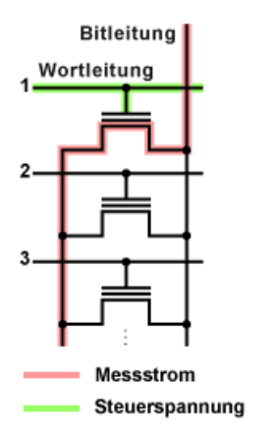
NOR- und NAND-Flash
NOR: 1 Transistor zwischen Bitleitung und Masse
Notes:
Bei NOR-Flash sind die Speicherzellen parallel verschaltet. Der Zugriff auf die Speicherzellen erfolgt wahlfrei und direkt. Entsprechend kurz sind die Zugriffszeiten. Die Parallelschaltung garantiert einen geringeren Widerstand zwischen Stromquelle und Auswerteschaltung. NOR-Flash wird für den Programmspeicher von Mikrocontrollern. So kommt er zum Beispiel auch als nichtflüchtiger Speicher für das BIOS in PCs zum Einsatz.

Slide 22
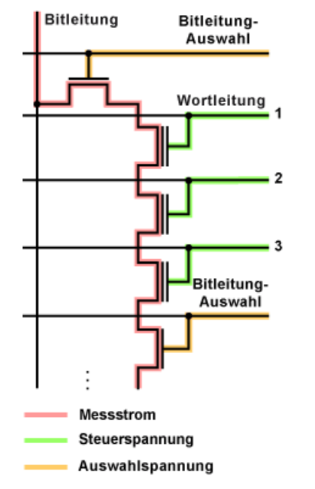
NOR- und NAND-Flash
NAND: >1 Transistor zwischen Bitleitung und Masse
Notes:
Bei NAND-Flash ist wegen der internen seriellen Verschaltung das Lesen und Schreiben nur in Blöcken möglich. Durch die geringe Anzahl an Datenleitungen benötigt NAND-Flash weniger Platz. Da Daten auf Festplatten ebenfalls Blockweise gelesen und geschrieben werden, eignet sich NAND-Flash hervorragend als Festplatten-Ersatz und damit als Speicher für Speicherkarten, USB-Sticks und SSDs.
Im Vergleich zu anderen nichtflüchtigen Speicherarten erlaubt NAND-Flash höhere Speicherdichten zu geringen Kosten und arbeitet mit wesentlich schnellerer Schreibgeschwindigkeit und geringem Stromverbrauch. Die Unterschiede bei den Geschwindigkeiten liegen bei den Controllern.

Slide 23
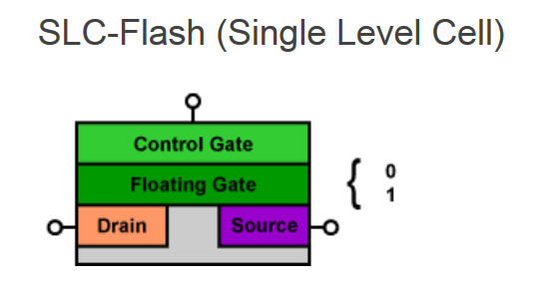
NOR- und NAND-Flash

Slide 24
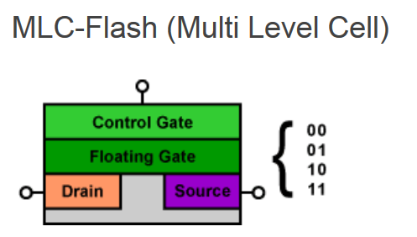
NOR- und NAND-Flash

Slide 25
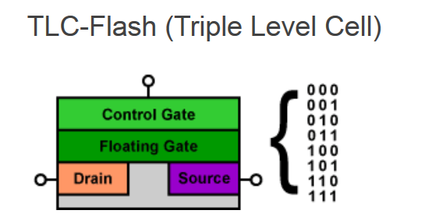
NOR- und NAND-Flash

Slide 26

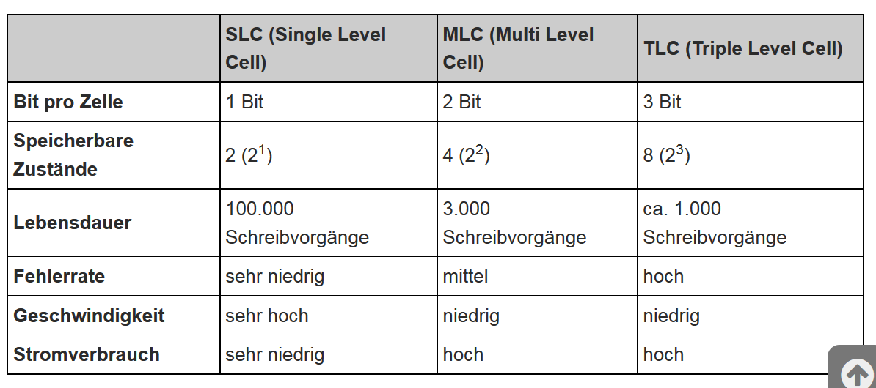
NOR- und NAND-Flash

Slide 27
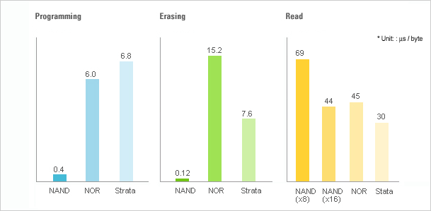
Eigen-schaften von NOR- und NAND-Flash- Speichern
Type/Eigenschaft | NOR | NAND
Wahlfreier Zugriff | Ja ☺ | Nein ☹
Block löschen | Langsam ☹ | Schnell ☺
Zellgröße | Groß ☹ | Klein ☺
Zuverlässigkeit | Größer ☺ | Kleiner ☹
Direktes Ausführen | Ja ☺ | Nein ☹
Anwendungen | Codespeicherung, boot flash, set top box | Datenspeicher, USB Sticks, Speicherkarten
[www.samsung.com/Products/Semiconductor/Flash/FlashNews/FlashStructure.htm]

Slide 28
Charakteristische Eigenschaften von NAND Flash Speicher
Speicher aufgeteilt in Blöcke (typ. 16-256 KB),
Blöcke unterteilt in Seiten (typ. 0.5-5 KB).
Schreib-/Lesevorgänge jeweils auf Seiten
 | 1 Bit/Zelle (SLC) | >1 Bit/Zelle (MLC)
Lesen (Seite) | 25 µs | ≫ 25 µs
Schreiben (Seite) | 300 µs | ≫ 300 µs
Löschen (Block) | 2 ms | 1.5 ms
J. Lee, S. Kim, H. Kwin, C. Hyun, S, Ahn, J. Choi, D. Lee, S.Noh: Block Recycling Schemes and Their Cost-based Optimization in NAND Flash Memory Based Storage System, EMSOFT’07, Sept. 2007

Slide 29
Seiten-/bzw. Sektorabbildung mit
Flash transaction layer (FTL)
Seiten-tabelle
Seite
0
logische Sektor- Nummer
Block 0
Block 1
Block 2
Block 3
15
Invertierte Seitentabelle im Flashspeicher gespeichert
(Extra Bits); “Normale Seitentabelle” während der Initialisierung erzeugt; Seitentabelle kann sehr groß werden; Wird in kleinen NOR Flash-Speichern benutzt.
Sektor ≈ Seite + Extra Bits

Slide 30
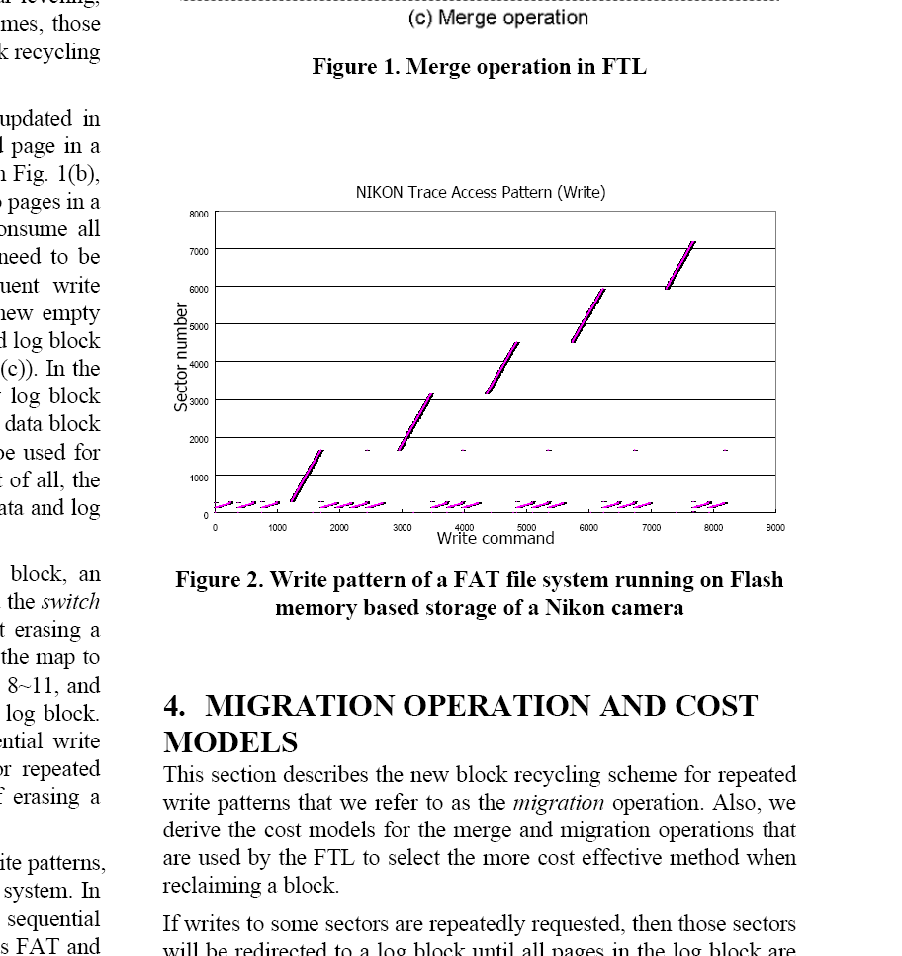
Ausnutzung von Regularität
Häufig lange Sequenzen von sequentiellen Schreib-vorgängen

Slide 31
Block mapping flash transaction layer (FTL)
Block mapping table
0
logische Block/
Sektor- Nummer
Block 0
Physika-lische Block/
Sektor- Nummer
concat
&
Block 1
Block 2
Sektoranteil
Block 3
15
  Abbildungstabellen kleiner als bei Seiten-basierten FTLs
  In großen NAND Flash-Speichern benutzt
  Einfache Realisierung,
  Wiederholtes Schreiben erfordert Kopieren auf einen neuen Block
  Schlechte Performance bei wiederholtem und zufälligem Schreiben
  Hybride Verfahren

Slide 32
Ausgleich der Abnutzung (wear levelling)
Beispiel (Lofgren et al., 2000, 2003):
  Jede erase unit (Block) besitzt Löschzähler
  1 Block wird als Ersatz vorgehalten
  Wenn ein häufig genutzter Block frei wird, wird der Zähler gegen den des am wenigsten benutzten Blocks verglichen. Wenn der Unterschied groß ist:
    Inhalt wenig genutzten Blocks
    (≈ Konstanten) → Ersatz
    Inhalt häufig genutzten Blocks
    → am wenigsten genutzter Block
    Häufig genutzter Block
    wird zum Ersatzblock
Konst
Ersatz
Var
Var
Konst
Ersatz
Source: Gal, Toledo, ACM Computing Surveys, June 2005

Slide 33
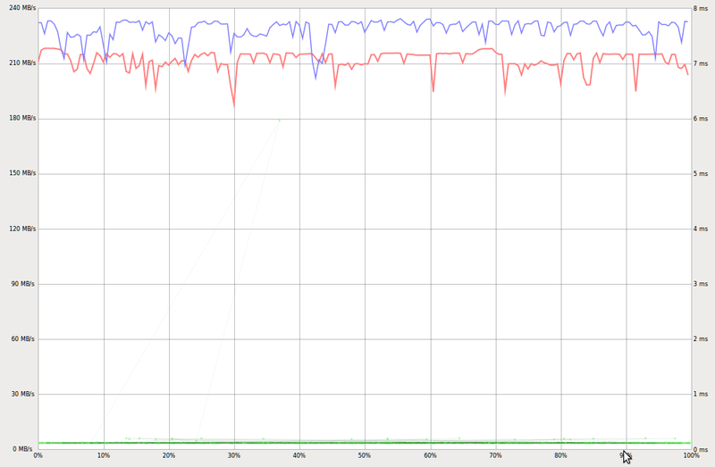
Solid State Discs (SSDs)
Zugriffszeiten ca. 100x kürzer als HD
Hervorragende Transfergeschwindigkeiten von SSDs
(2013: ~ 500-600 MB/s lesen und schreiben)
http://en.wikipedia.org/wiki/File:480_GB_OCZ-AGIL_ITY3.png

Slide 34
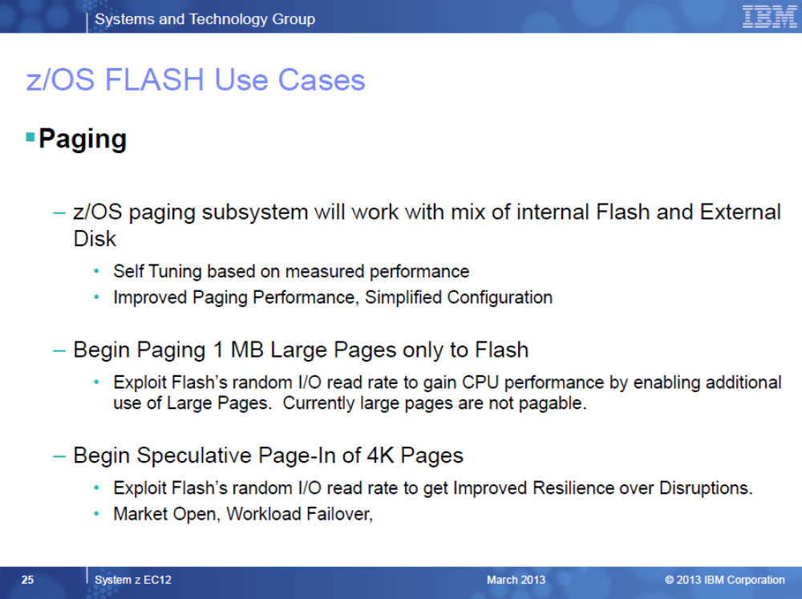
Flashspeicher als „paging device“

Slide 35
Flash-spezifische Dateisysteme
  Zwei Ebenen können ineffizient sein:
    FTL bildet Magnetplatte nach
    Standard-Dateisystem basiert auf Magnetplatten
  Beispiel: Gelöschte Sektoren nicht markiert
  ☞ nicht wieder verwendet
  Log-strukturierte Dateisysteme fügen nur neue Informationen zu
    Für Magnetplatten
      Schnelle Schreibvorgänge
      Langsames Lesen (Kopfbewegungen für verteilte Daten)
    Ideal für Flash-basiertes Dateisystem:
      Schreibvorgänge in leere Sektoren
      Lesen nicht langsam, da keine Köpfe bewegt werden
  Spezifische log-basierte Flash-Dateisysteme
      JFFS2 (NOR)
      YAFFS (NAND)
Source: Gal, Toledo, ACM Computing Surveys, June 2005

Slide 36
Vergleich Harddisc/Flash-Speicher (2011)
 | Flash | HDD
Zugriffszeit (random) [ms] | ~0.1 | 5-10
Kosten [$/GB] | 1,2-2 (Fixanteil gering) | 0,05-0,1, Fixanteil !
Kapazität [GB] | Typ. < 120 | 1000-3000
Leistungsaufnahme [W] | Ca. 1/3-1/2 der HDD-Werte | Typ. 12-18, laptops: ~2
Defragmentierung | unwichtig | Zu beachten
Zeitverhalten | Relativ deterministisch | Von Kopfbewegung abhängig
Anzahl der Schreibvorgänge | begrenzt | unbegrenzt
Verschlüsselung | Überschreiben unver-schlüsselter Info schwierig | Überschreiben einfach
Mechanische Empfindlichk. | Gering | Stoßempfindlich
Wiederbenutzung von Blöcken | Erfordert Extra-Löschen | Überschreiben
[wikipedia, 2011]

Slide 37
Vergleich Flash/Microdrive (2002)
 | Sandisk Type I Flash | Sandisk Type II Flash | IBM Microdrive DSCM-10340
Kapazität [MB] | 64 | 300 | 340
El. Leistung [W] (standby/operating) | 0,15/0.66 | 0,15/0,66 | 0,07/0.83
Schreibzyklen | 300.000 | 300.000 | unbegrenzt
Mittl. Abstand zwischen Fehlern [h] | >1.000.000 | >1.000.000 | service-life=min(5J, 8800 h operating)
Fehlerraten, unkorrigierbar | < 1 per 10¹⁴ | <1 per 10¹⁴ | <1 per 10¹³
Max. Zahl Einschaltvorgänge | unbegrenzt | unbegrenzt | 300.000
Schock-Toleranz | 2000 G; 2000 G | 2000 G; | 175 G; 1500 G
Source: Hennessy/Patterson, Computer Architecture, 2002

Slide 38
Mögliche Stufen der Speicherhierarchie und derzeit eingesetzte Technologien
Tertiärspeicher (Optische Speicher, Bänder)
persistent
Sekundärspeicher (Platten, Flash)
Plattencaches (DRAM, Flash)
Haupt- bzw. Primärspeicher (DRAM)
Caches (SRAM)
Register (SRAM)

Slide 39
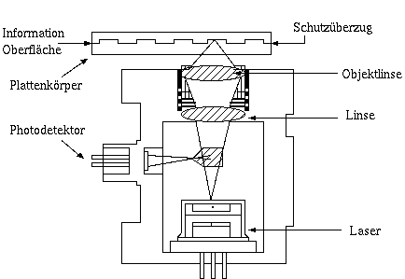
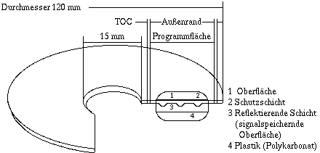
CD-ROM
Datenträger auf der Basis der Technik von Audio-CDs.
Informationen als Vertiefungen in einer reflektierenden Oberfläche gespeichert. Abtastung mit 780 nm Laser.

Slide 40
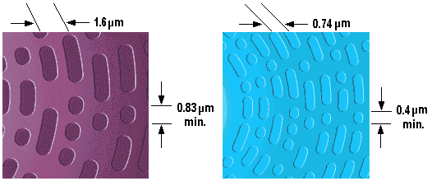
DVD-Laufwerke (1)
Kapazität gegenüber CDs erhöht:
1. Abstände und Größe der Vertiefungen werden reduziert,
Abtastung mit 650 nm (rotem) Laserstrahl:
CD-ROM DVD
☞ Erhöhung der Kapazität um den Faktor 4.

Slide 41
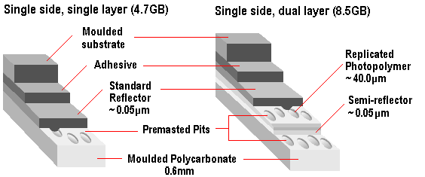
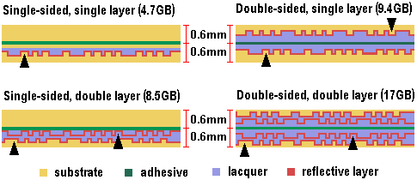
DVD-Laufwerke (2)
2. Informationen können in zwei Ebenen und auf beiden Seiten gespeichert werden.
Datenrate 1,25 MB/s bei einfacher Geschwindigkeit.
MPEG-2 bei Speicherung von Filmen.

Slide 42
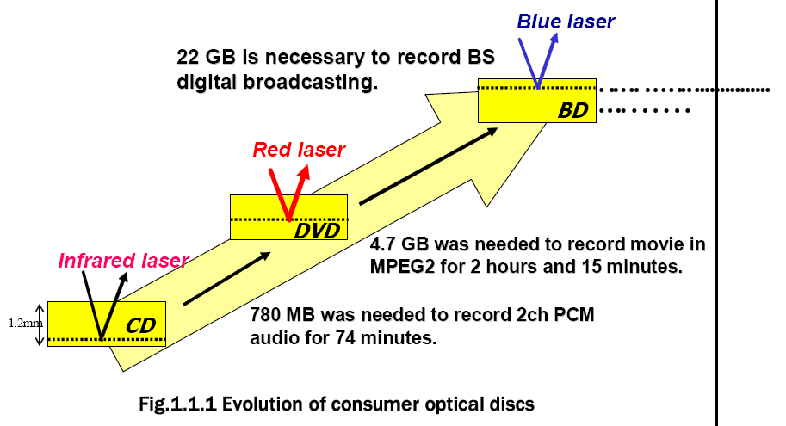
Blu*-ray disc (BD) : Motivation
*Falsche Schreibweise, damit Eintrag als Markenzeichen möglich
http://www.blu-raydisc.com/assets/downloadablefile/ general_bluraydiscformat-12834.pdf

Slide 43
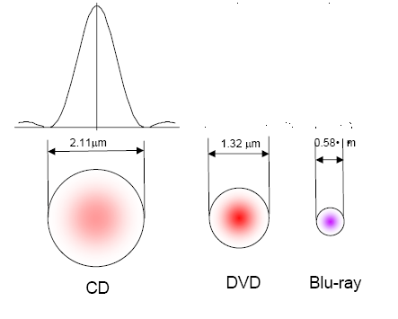
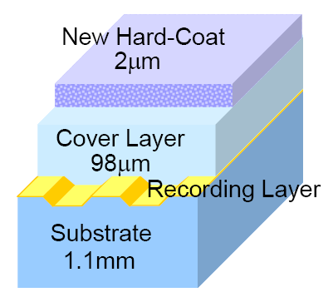
Blu-ray: Eigenschaften
Vergleich der Fokussierung
Verkürzung der Wellenlänge auf
405 nm (blau)
Reduktion der Dicke der transparenten Schicht auf 100 µm, zur besseren Fokussierung des Laserstrahls, bessere Fehlerkorrektur; zusätzliche schmutzresistente Schicht
http://www.blu-raydisc.com/assets/downloadablefile/ general_bluraydiscformat-12834.pdf

Slide 44
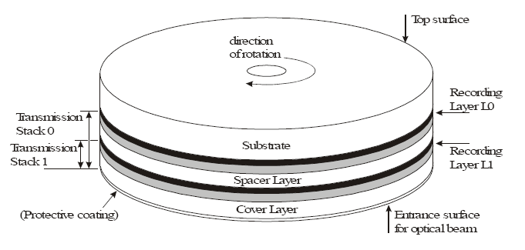
Blu-ray: Eigenschaften (2)
23.3/25/27 GB in einer Speicherebene
46.6/50/54 GB in zwei Speicherebenen
Experimentell 200 GB
http://www.blu-raydisc.com/assets/downloadablefile/ general_bluraydiscformat-12834.pdf

Slide 45
Vergleich Übertragungsgeschwindigkeiten
Annahme: Transport einer Blu-ray, als Dual Layer beschrieben (Kapazität=50 GB) auf der Strecke Dortmund - München (Strecke ~ 500km) mit einer Fahrrad-Staffel mit 36km/Std im Mittel. Gleichzeitig DSL-Übertragung mit Übertragungsrate 8 M Bit/s. Wie viel Prozent der maximalen Übertragungsrate muss die DSL-Strecke erreichen, damit nicht die Radfahrer gewinnen ? (Vernachlässigung von Extra-Bits)
x × Übertragungsrate × Zeit des Radfahrers = Kapazität
x = Kapazität × Geschwindigkeit / (Übertragungsrate × Strecke)
x = 50 × 10⁹ × 8 × 36 / (8 × 10⁶ × 60 × 60 × 500)
x = 50 × 10⁹ × 8 × 36 / (50 × 10⁹ × 8 × 36)
x = 1
Die DSL-Strecke müsste 100 % der max. Übertragungsrate erreichen.

Slide 46
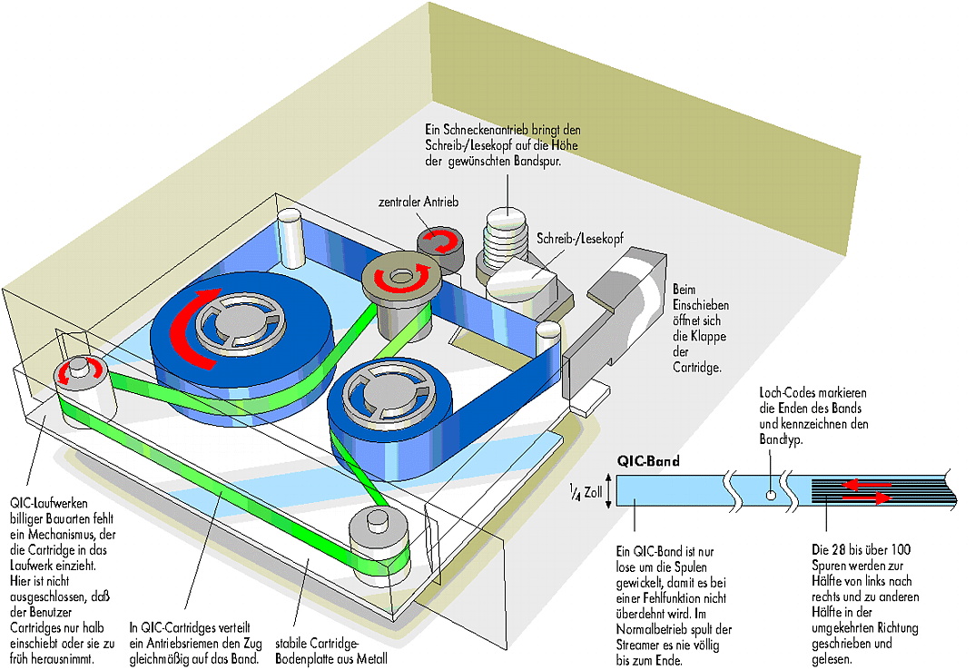
QIC-Laufwerk (Quarter inch tape)
Horizontale Aufzeichnung in mehreren (bis zu 100) Spuren nacheinander, optimiert auf streaming-Betrieb mit hoher Bandgeschwindigkeit,
bis ~5 GB (20 GB bei Weiterentwicklung
Travan-5)
© c‘t, nur zur Verwendung der Teilnehmer der RS-Vorlesung

Slide 47

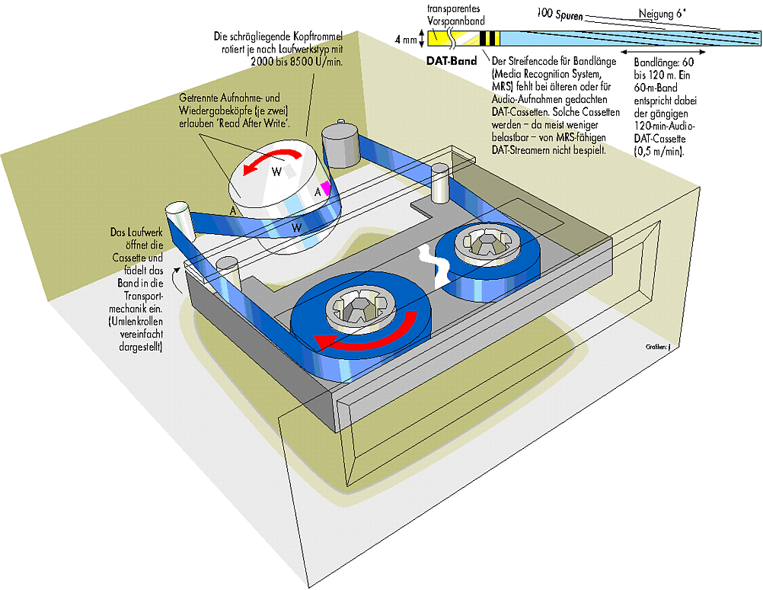
DAT-Laufwerk (digital audio tape)
Technik der digital audio tapes, Schrägspur-aufzeichnung,
Weiterentwicklung DDS-4; bis 20 GB (40GB komprimiert);
© c‘t, nur zur Verwendung der Teilnehmer der RS-Vorlesung

Slide 48
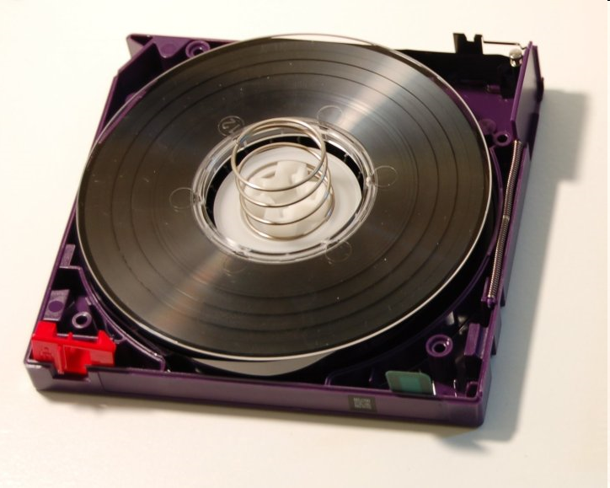
Linear Tape Open (LTO) - 4
[www.wikipedia.de]

Slide 49
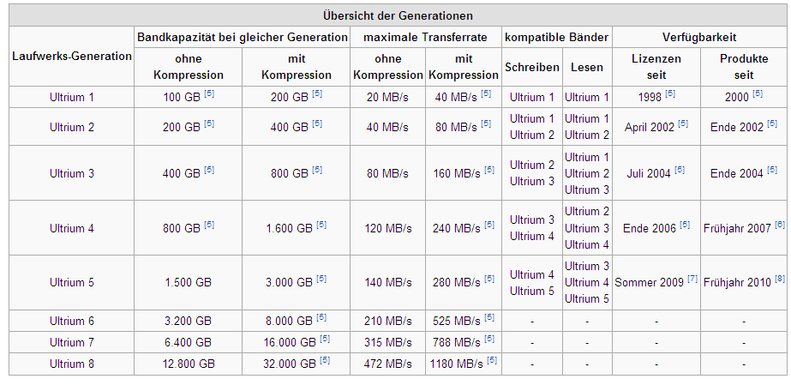
Linear Tape Open (LTO) - 4
[www.wikipedia.de]

Slide 50
Bewertung von Band-basierten Medien
Lange Suchzeiten, geringe Transferraten.
Abnutzung
  Schrägspur: "Hunderte von Durchläufen"
  Parallelspur: "Tausende bis Millionen von Durchläufen„
Ursprünglich deutlich kostengünstiger als Platten,
da nur das Speichermedium repliziert wird.
Hennessy/Patterson: Gegenwärtiger Kostenvorteil?
(2011): ~22 € für Archivierung von 800 GB über LTO-4; bietet immer noch Kosten- und Archivierungsvorteile

Slide 51

Zusammenfassung
Nicht-flüchtige Speicher:
  Plattenspeicher sind traditionell preisgünstiges Speichermedium
  RAID-Speicher bieten benötigte Zuverlässigkeit
  Flash-Speicher bieten neue Speicheroptionen, trotz begrenzter Anzahl von Schreiboperationen
  Kapazität optischer Speicher steigt weiter
  Unterschiedliche Beurteilung der Preisvorteile von Bandspeichern

